Slide 1




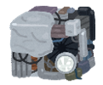




アリス
ボブ
検証鍵$S$
鍵生成
署名鍵$s$
データ$m$
検証鍵$S$
署名
検証
署名σ
受理（1）
拒否（0）

